Slide 1
ВСТУП ДО КУРСУ: ОСНОВНІ ПОНЯТТЯ, МЕТА ТА ЗАВДАННЯ ДИСЦИПЛІНИ
Понятійно-категоріальний апарат дисципліни
Мета та завдання курсу
Сучасні виклики у сфері безпеки та актуальність управлінських підходів
Notes:
The current population of Europe is 744,819,089 as of Tuesday, November 19, 2024, based on the latest United Nations estimates.
Europe population is equivalent to 9.21% of the total world population.
Europe ranks number 3 among regions of the world (roughly equivalent to "continents"), ordered by population.
The population density in Europe is 34 per Km² (87 people per mi²).
The total land area is 22,134,900 Km2 (8,546,329 sq. miles)
75.6 % of the population is urban (563,417,440 people in 2024)
The median age in Europe is 42.5 years.
According to the report, the EU's population, which was slightly over 448 million people earlier this year, is projected to reach its peak around 2026 and then gradually decrease, losing 57.4 million working-age people by 2100. More worryingly, the bloc's dependency ratio — the ratio of the number of elderly people compared to the number of people of working age — will surge from 33% today to 60% by the end of the century.
The drastic shift in the demographic pyramid will upend the labour market, with widespread shortages that could inhibit growth, productivity and innovation rates, and therefore accelerate loss of competitiveness vis-à-vis other major economies.
A dwindling workforce will inevitably reduce revenue for state coffers while piling additional pressure on public budgets to spend more on healthcare and pensions, an explosive combination that could divert attention away from the much-needed investments in renewable energy and cutting-edge technologies.

Slide 2
Понятійно-категоріальний апарат дисципліни
Що таке понятійно-категоріальний апарат?
Чому важливо розуміти понятійно-категоріальний апарат?
Які поняття і категорії важливо знати і розуміти?

Slide 3
Що таке понятійно-категоріальний апарат?
Понятійно-категоріальний апарат - це логічно вибудувана система спеціальних термінів, що дозволяє тлумачити і розуміти взаємозв'язки і процеси, що утворюються в науці.

Slide 4
Чому важливо розуміти понятійно-категоріальний апарат?
Формування спільного розуміння - чіткі визначення ключових понять дозволяють уникати неоднозначності в управлінні безпекою.
Ефективне прийняття рішень - знання термінів допомагає швидше аналізувати ситуації, оцінювати ризики та приймати виважені рішення.
Міждисциплінарний підхід - безпека охоплює різні сфери – право, економіку, військову справу, кібербезпеку тощо. Спільний термінологічний апарат полегшує комунікацію між фахівцями.

Slide 5
Які поняття і категорії важливо знати і розуміти для вивчення дисципліни «Основи управління та стратегічного планування у безпековій сфері»?
Управління
Стратегія
Планування
Безпека
Безпекова сфера

Slide 6
Управління – це цілеспрямований процес планування, організації, мотивації та контролю ресурсів (людських, матеріальних, фінансових) для досягнення певних цілей.
Основні функції управління: планування, організація, мотивація, контроль.
Види управління: державне, корпоративне, кризове тощо
Наведіть приклади управління
Питання для обговорення:
Чи можна управляти без чітко визначеної мети?
Які навички необхідні ефективному керівнику?
Чи можна назвати управління мистецтвом? Чому?
Notes:
Нерівномірний розподіл робочої сили в світі.

Slide 7
Стратегія – це довгостроковий план дій, спрямований на досягнення важливої мети в умовах обмежених ресурсів та змінного середовища.
Наведіть приклади стратегій
Питання для обговорення:
Чи може стратегія змінюватися залежно від обставин?
Які основні етапи розробки стратегії?
Як стратегія відрізняється від плану?
Notes:
This section looks at the age structure of the population. The analyses are provided for 3 separate age groups:
15-29 years (referred to as youth);
30-54 years;
55-74 years.
In 2023, the age structure of native-born persons with two native-born parents shows a majority in the 30-54 age group (44.0%), followed by the 55-74 age group (35.9%), and finally the youngest age group (20.1%). A similar pattern is observed for foreign-born people, though with a higher proportion in the 30-54 age group (56.1%), and lower proportions in the older (25.9%) and younger (18.0%) age groups.
The other 2 subpopulations had a younger age structure, with the oldest age group being the smallest. However, for native-born persons with one foreign-born parent, the largest share is observed for those aged 30-54 (36.8%), while for native-born persons with two foreign-born parents, the youngest age group is the most numerous (42.3%).
For a majority of EU countries, the share of young people in the total population in 2023 was lowest among foreign-born persons. Equally, the largest share of people aged 30-54 years in 2023 was observed for foreign-born persons in most EU countries.
Looking at each migration status, the age structure for native-born persons with two native-born parents was relatively similar across all EU countries. Among the 3 other categories (among the EU countries with reliable data), the structures were much more varied in 2023. For example, for native-born persons with two foreign-born parents the shares ranged from:
3.8% in Latvia to 90.7% in Cyprus for those aged 15-29 years;
7.0% in Italy to 64.1% in Slovenia for those aged 30-54 years;
1.7% in Spain to 88.3% in Poland for those aged 55-74 years.

Slide 8
Планування – це процес визначення цілей, способів їх досягнення та розподілу ресурсів для виконання запланованих завдань.
Наведіть приклади планів
Питання для обговорення:
Чим планування відрізняється від імпровізації?
Які елементи має включати ефективний план?
Чи можна досягти успіху без ретельного планування?

Slide 9
Безпека – це стан захищеності людини, суспільства або держави від загроз та ризиків, що можуть завдати шкоди.
Наведіть приклади безпек (небезпек)
Питання для обговорення:
Чи можливо досягти абсолютної безпеки?
Які види безпеки є найбільш актуальними у сучасному світі?
Чи можуть заходи безпеки обмежувати права людини?

Slide 10
Безпекова сфера – це комплекс державних, громадських та приватних інституцій, що займаються попередженням загроз, управлінням кризами та забезпеченням стабільності в різних сферах життєдіяльності.
Питання для обговорення:
Які суб’єкти входять до безпекової сфери в Україні?
Як громадські організації можуть впливати на безпеку?
Які сучасні виклики стоять перед безпековою сферою?

Slide 11
Взаємозв’язок управління, стратегічного планування та безпеки
1. Управління як основа процесу
управління – це система прийняття рішень, розподілу ресурсів та контролю за виконанням завдань.
у сфері безпеки управління координує заходи для зниження ризиків і реагування на загрози.
без ефективного управління будь-які безпекові заходи будуть хаотичними та неефективними.
2. Стратегічне планування як інструмент управління
стратегічне планування визначає довгострокові цілі безпеки та шляхи їх досягнення.
допомагає передбачати загрози, оцінювати ризики та розробляти стратегії реагування.
управління безпекою без стратегічного планування буде реактивним, а не проактивним.
3. Безпека як кінцева мета
головна ціль управління та стратегічного планування – забезпечити безпеку держави, суспільства, бізнесу чи особистості.
безпека неможлива без ефективного управління ресурсами та прогнозування загроз.
наприклад, національна безпека потребує стратегічного планування оборонної політики та кризового управління.
Які приклади взаємозв’язку цих трьох елементів ви можете навести в різних сферах безпеки?
Notes:
The interactive graph below displays the relationship between countries' populations, income levels and the number of refugees hosted in the country over time. The size of the bubble indicates the number of refugees, while the colour denotes the income-level.
71 per cent of refugees are hosted in low- and middle-income countries
The Global Compact on Refugees emphasizes the importance of greater responsibility- and burden-sharing. Yet, when it comes to hosting refugees, the weight is not equally shared. The proportion of refugees hosted in low- and middle-income countries helps us to assess how the responsibility for hosting refugees is shared globally. The underlying classification of countries into low, middle and high income groups is based on the World Bank's income groups, which are updated annually. The income levels of countries are determined by calculating the Gross National Income (GNI) per capita.¹
Figure 1 shows that at mid-2024, 71 per cent of refugees are hosted in upper-middle-income countries (37 per cent), lower-middle-income countries (17 per cent) and low-income countries (18 per cent). As an alternative measure, 22 per cent were hosted in the least developed countries. ²
There are marked changes in the distribution of refugees according to their host countries' income level over time. One of the prominent changes relates to a sharp increase in the share of refugees hosted in upper-middle-income countries since 2009, increasing from 7 per cent in 2009 to 37 per cent by mid-2024. Upper-middle-income countries, such as Türkiye, Lebanon and Jordan, provided asylum to millions of Syrian refugees, while countries such as Colombia, Peru and Ecuador received a high number of Venezuelans. There was a markable increase between 2023 and 2024 as the Islamic Republic of Iran, which hosts nearly 3.8 million refugees, was reclassified by the World Bank as upper-middle-income.
The share of refugees hosted by low-income countries has also decreased in comparison to the early 1990s (51 per cent in 1990, compared with 18 per cent by mid-2024). This can be largely attributed to the economic development of large hosting countries within the group, which were re-classified as lower-middle-income during this period, such as Pakistan. High-income countries have hosted between 17 and 29 per cent of refugees during the same years, with a notable increase since 2022 due primarily to the numbers of Ukrainian refugees hosted in high-income, mainly European countries.
Low-income countries host a disproportionately large share of the global refugee population, both in terms of their population size and the resources available to them. These countries, represent 9 per cent of the global population³ and only 0.6 per cent of the global gross domestic product,⁴ yet host 18 per cent of refugees. This includes very large refugee populations in Uganda, Sudan, Ethiopia, Chad and the Democratic Republic of the Congo. High-income countries, which account for nearly two-thirds of the global wealth, hosted 29 per cent of refugees at mid-2024.

Slide 12
2. Мета та завдання курсу
Чому цей курс важливий та які знання/навички він допомагає отримати?
Якими є завдання курсу?
Якими є очікувані результати навчання?
Notes:
The State Statistics Service of Ukraine stopped publishing unemployment data when the full-scale war started. The Info Sapiens research agency makes its own estimates of the unemployment rate. According to them in October 2024, the unemployment rate in Ukraine was 15.3%.

Slide 13
Чому цей курс важливий та які знання/навички він допомагає отримати?
розвиток компетенцій у сфері управління безпекою.
формування стратегічного мислення для прогнозування загроз.
ознайомлення з принципами кризового управління та планування.
аналіз сучасних викликів та загроз безпеці держави, суспільства та бізнесу.
Питання для обговорення:
Чому важливо навчатися управлінню та стратегічному плануванню у безпековій сфері?
Як управлінські навички можуть допомогти у розв’язанні кризових ситуацій?
Notes:
The State Statistics Service of Ukraine stopped publishing unemployment data when the full-scale war started. The Info Sapiens research agency makes its own estimates of the unemployment rate. According to them in October 2024, the unemployment rate in Ukraine was 15.3%.

Slide 14
Якими є завдання курсу?
вивчення понятійно-категоріального апарату управління та безпеки.
ознайомлення з методами стратегічного аналізу загроз.
формування навичок розробки безпекових стратегій та планів.
аналіз реальних кейсів кризового управління та ухвалення рішень у складних умовах.
вміння оцінювати ризики та прогнозувати наслідки управлінських рішень.
Питання для обговорення:
Які знання та навички можуть бути найбільш корисними у вашій професійній діяльності?
Як стратегічне планування може впливати на прийняття рішень у сфері безпеки?

Slide 15
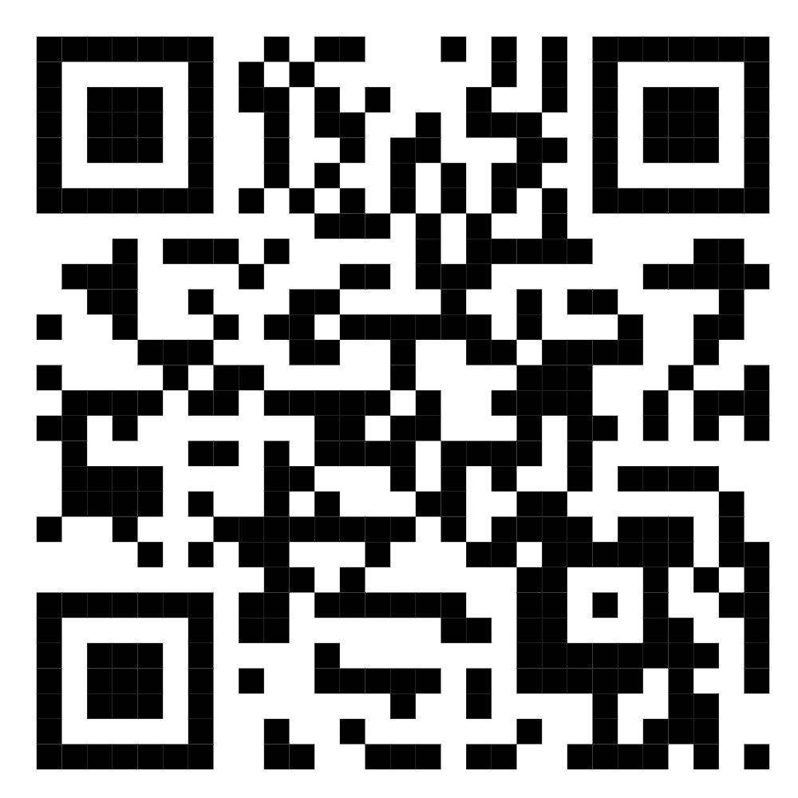
Якими є очікувані результати навчання?

Slide 16
3. Сучасні виклики у сфері безпеки та актуальність управлінських підходів
Якими є глобальні та регіональні загрози безпеці?
Якими є виклики кризового управління та стратегічного планування?

Slide 17
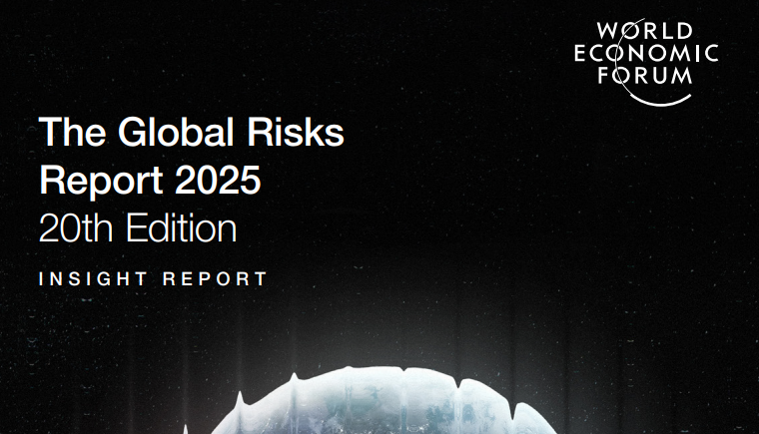
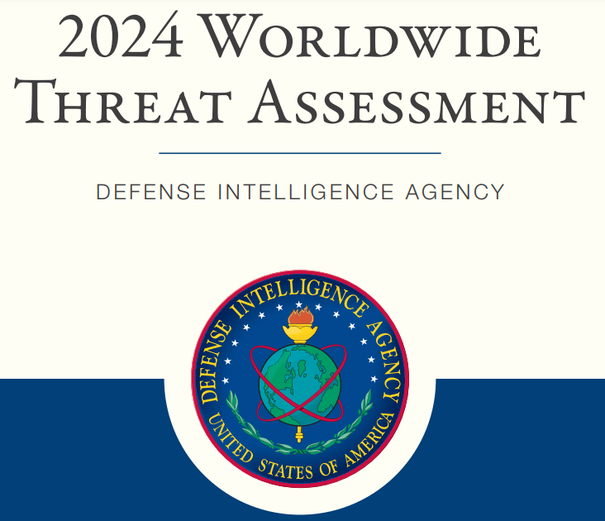
Глобальні та регіональні загрози безпеці
Global Risks Report 2025
2024 Worldwide Threat Assessment. https://www.congress.gov/118/meeting/house/117088/witnesses/HHRG-118-AS26-Wstate-KruseJ-20240411.pdf
Notes:
The interactive graph below displays the relationship between countries' populations, income levels and the number of refugees hosted in the country over time. The size of the bubble indicates the number of refugees, while the colour denotes the income-level.
71 per cent of refugees are hosted in low- and middle-income countries
The Global Compact on Refugees emphasizes the importance of greater responsibility- and burden-sharing. Yet, when it comes to hosting refugees, the weight is not equally shared. The proportion of refugees hosted in low- and middle-income countries helps us to assess how the responsibility for hosting refugees is shared globally. The underlying classification of countries into low, middle and high income groups is based on the World Bank's income groups, which are updated annually. The income levels of countries are determined by calculating the Gross National Income (GNI) per capita.¹
Figure 1 shows that at mid-2024, 71 per cent of refugees are hosted in upper-middle-income countries (37 per cent), lower-middle-income countries (17 per cent) and low-income countries (18 per cent). As an alternative measure, 22 per cent were hosted in the least developed countries. ²
There are marked changes in the distribution of refugees according to their host countries' income level over time. One of the prominent changes relates to a sharp increase in the share of refugees hosted in upper-middle-income countries since 2009, increasing from 7 per cent in 2009 to 37 per cent by mid-2024. Upper-middle-income countries, such as Türkiye, Lebanon and Jordan, provided asylum to millions of Syrian refugees, while countries such as Colombia, Peru and Ecuador received a high number of Venezuelans. There was a markable increase between 2023 and 2024 as the Islamic Republic of Iran, which hosts nearly 3.8 million refugees, was reclassified by the World Bank as upper-middle-income.
The share of refugees hosted by low-income countries has also decreased in comparison to the early 1990s (51 per cent in 1990, compared with 18 per cent by mid-2024). This can be largely attributed to the economic development of large hosting countries within the group, which were re-classified as lower-middle-income during this period, such as Pakistan. High-income countries have hosted between 17 and 29 per cent of refugees during the same years, with a notable increase since 2022 due primarily to the numbers of Ukrainian refugees hosted in high-income, mainly European countries.
Low-income countries host a disproportionately large share of the global refugee population, both in terms of their population size and the resources available to them. These countries, represent 9 per cent of the global population³ and only 0.6 per cent of the global gross domestic product,⁴ yet host 18 per cent of refugees. This includes very large refugee populations in Uganda, Sudan, Ethiopia, Chad and the Democratic Republic of the Congo. High-income countries, which account for nearly two-thirds of the global wealth, hosted 29 per cent of refugees at mid-2024.

Slide 18
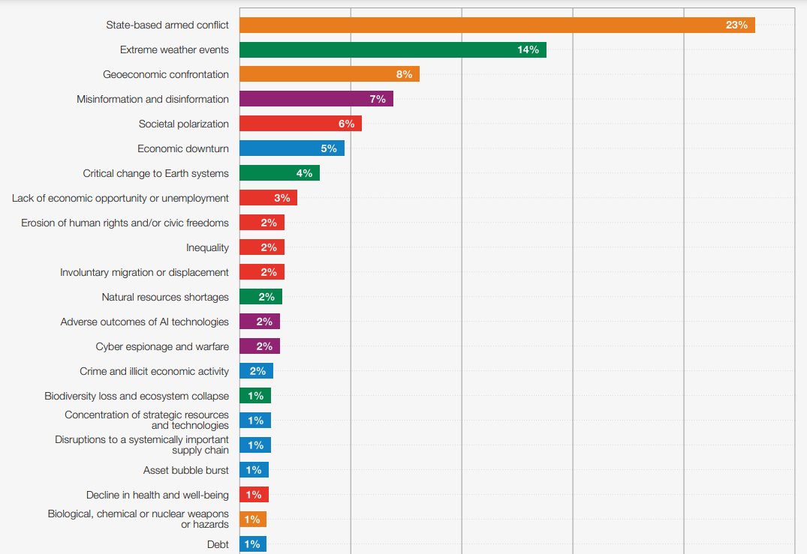
Поточний глобальний ландшафт ризиків 2025 р.

Slide 19
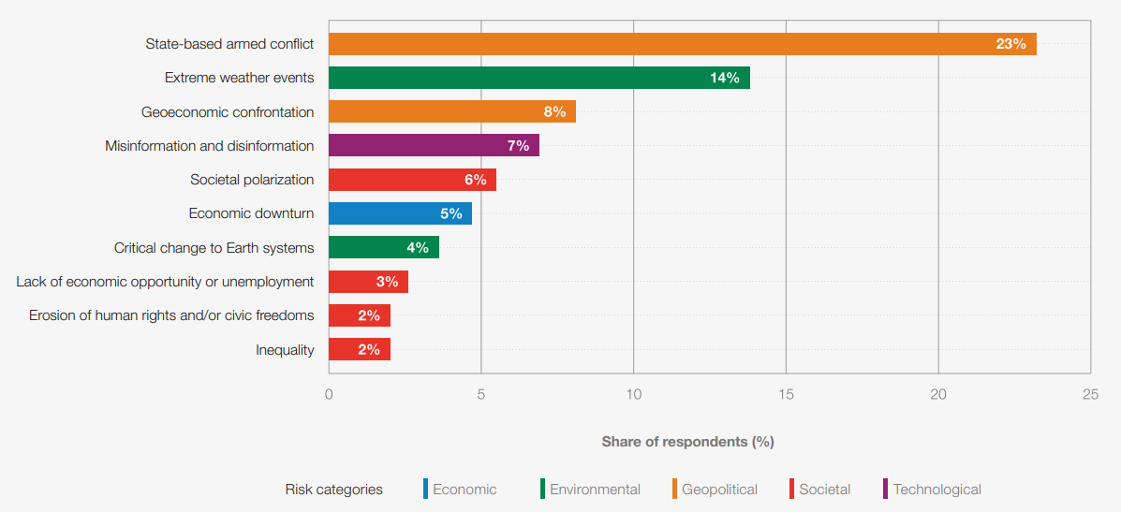
Notes:
In 2023, over one quarter (27.4%) of foreign-born persons aged 15-74 years living in the EU had been born in another EU country compared with a much larger share of 72.6% who had been born in a non-EU country.
Among the EU countries for which complete data are available, there were 23 where most foreign-born persons aged 15-74 years had been born in a non-EU country. Luxembourg, Slovakia, and Hungary were the 3 exceptions, where most foreign-born persons had been born in another EU country. The 3 Baltic countries - Latvia, Lithuania, and Estonia - along with Poland, had the highest shares of foreign-born persons from a non-EU country.

Slide 20
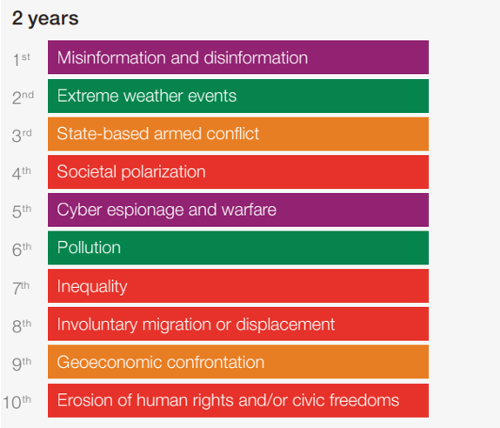
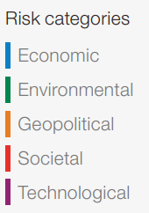
Глобальні ризики, ранжовані за ступенем серйозності в короткостроковій перспективі

Slide 21
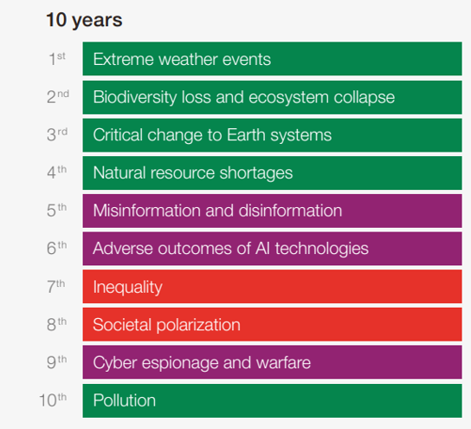
Глобальні ризики, ранжовані за ступенем серйозності в довгостроковій перспективі

Slide 22
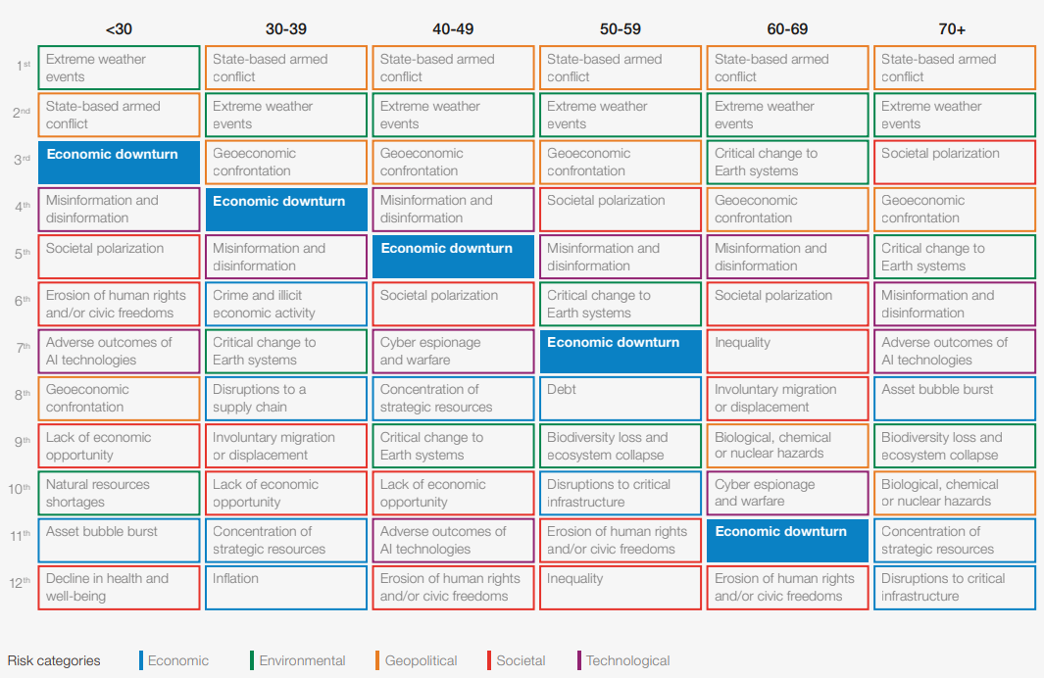
Поточні глобальні ризики, за віковими групами

Slide 23
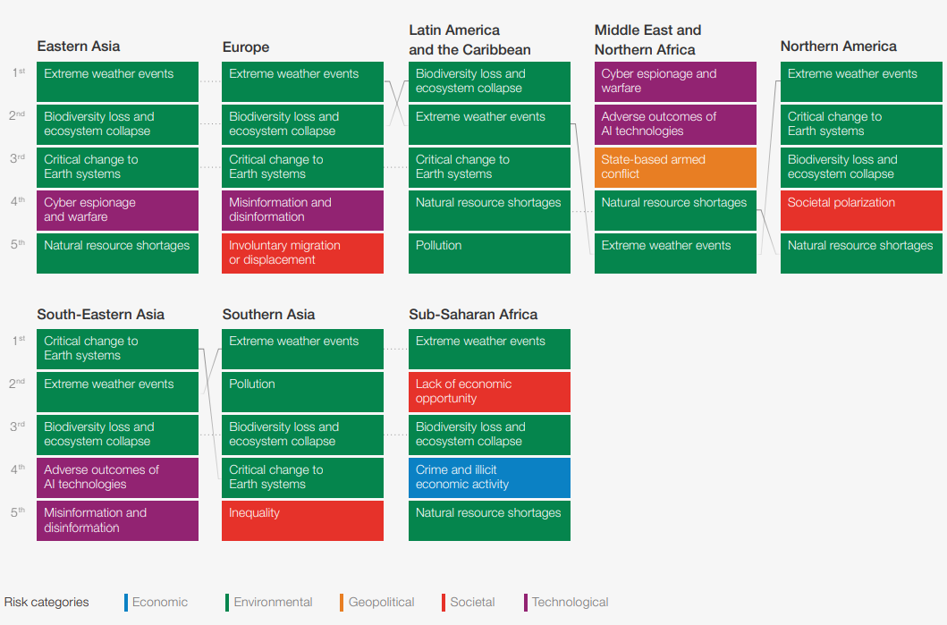
Глобальні ризики в довгостроковій перспективі
(10 років),
за регіонами

Slide 24
Питання для обговорення:
Які виклики безпеці, на вашу думку, є найбільш актуальними для України?
Як технології впливають на сучасні загрози безпеці?

Slide 25
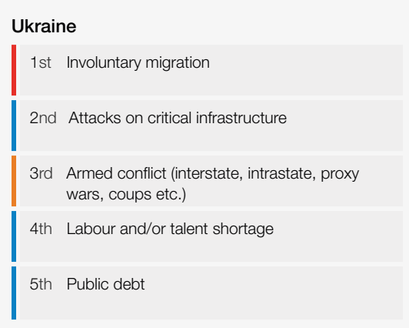

Slide 26
Виклики кризового управління та стратегічного планування
Зростання складності загроз потребує нових підходів до управління ризиками та кризами.
Приклади управлінських викликів:
недостатня міждержавна координація (глобальні загрози вимагають спільних стратегій, але геополітичні суперечності ускладнюють співпрацю).
брак ресурсів та фінансування (держави не завжди готові до тривалих криз, наприклад, COVID-19 показав вразливість медичних систем).
непередбачуваність загроз (гібридні війни, дезінформація, біологічні ризики).

